Slide 1
Princípios de Microbiologia (LFN0325)
metabolismo microbiano
Prof. José Belasque
Departamento de Fitopatologia e Nematologia ESALQ/USP

Slide 2
metabolismo microbiano
consiste na acumulação e na degradação de nutrientes por uma célula
as reações metabólicas fornecem energia e geram substâncias que sustentam a vida

Slide 3
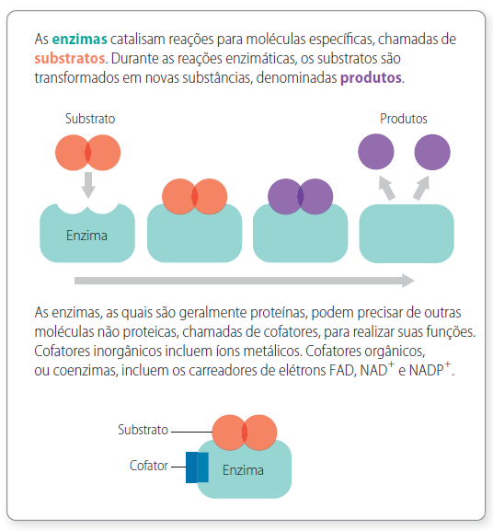
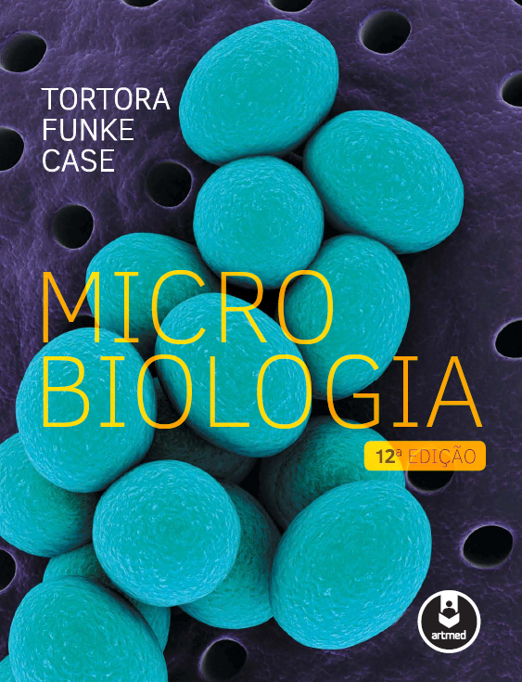
metabolismo microbiano
há dois componentes essenciais para o metabolismo

Slide 4
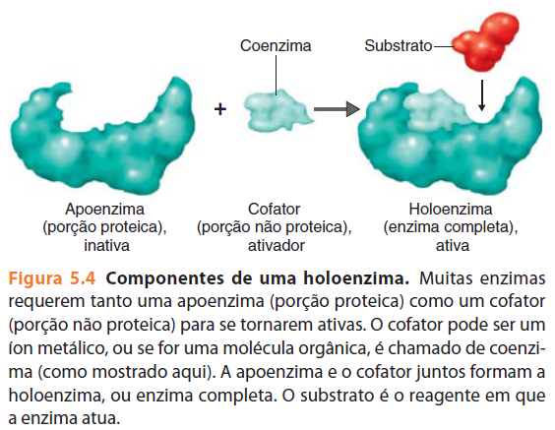
metabolismo microbiano

Slide 5
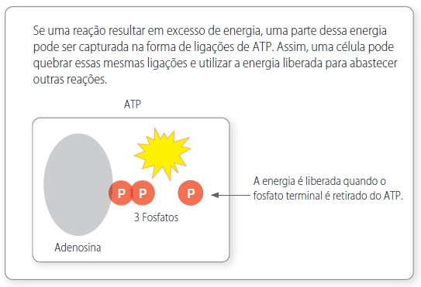
há dois componentes essenciais para o metabolismo
metabolismo microbiano

Slide 6
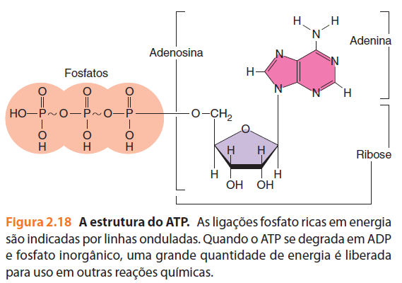
metabolismo microbiano

Slide 7
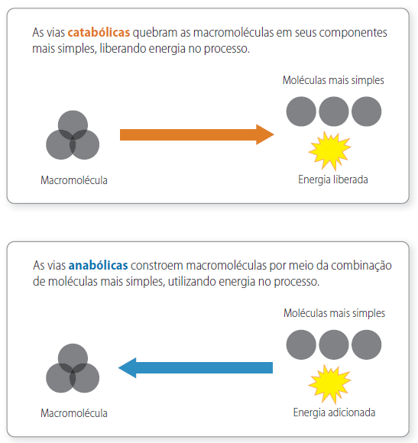
metabolismo microbiano
reações catabólicas e anabólicas

Slide 8
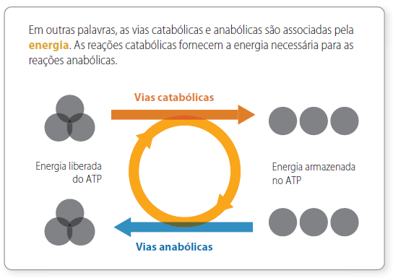
metabolismo microbiano

Slide 9
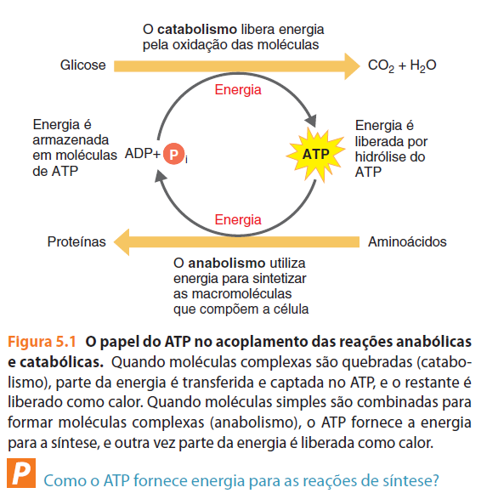
metabolismo microbiano

Slide 10
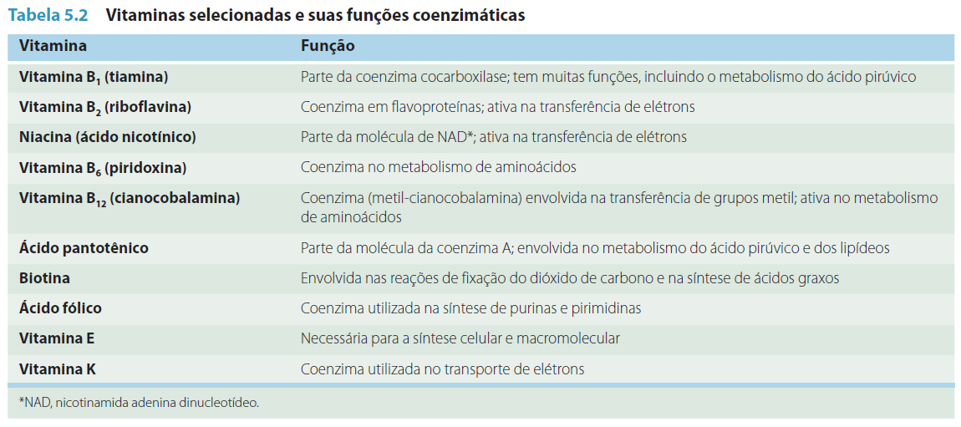
metabolismo microbiano

Slide 11
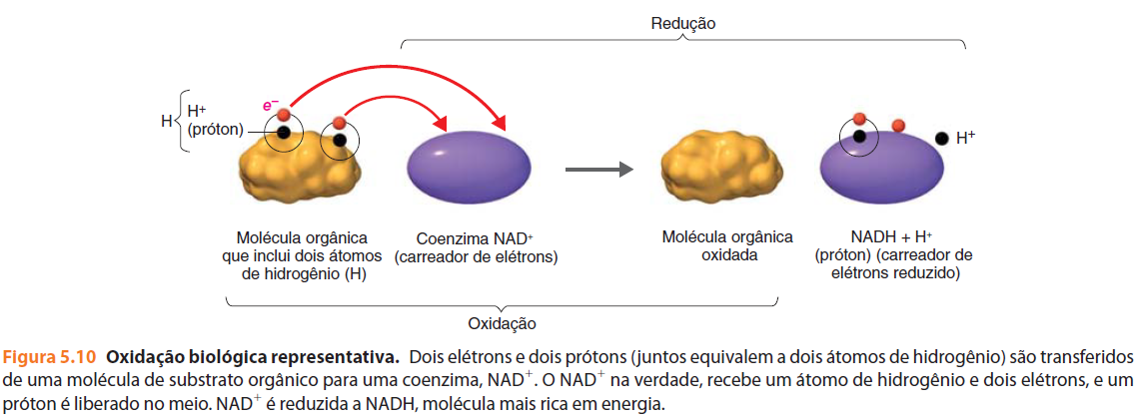
metabolismo microbiano

Slide 12
metabolismo microbiano
as coenzimas podem auxiliar a enzima aceitando átomos removidos do substrato ou doando átomos requeridos pelo substrato
ou seja, atuam como carreadores de elétrons
exemplos de coenzimas importantes
nicotinamida adenina dinucleotídeo (NAD⁺)
nicotinamida adenina dinucleotídeo fosfato (NADP⁺)
flavina mononucleotídeo (FMN)
flavina adenina dinucleotídeo (FAD)
coenzima A (CoA)

Slide 13
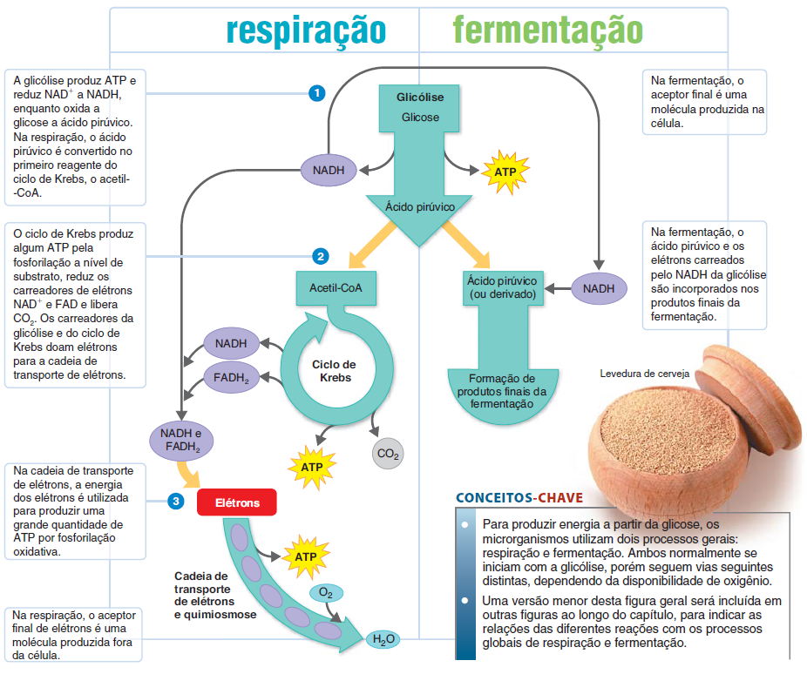

Slide 14
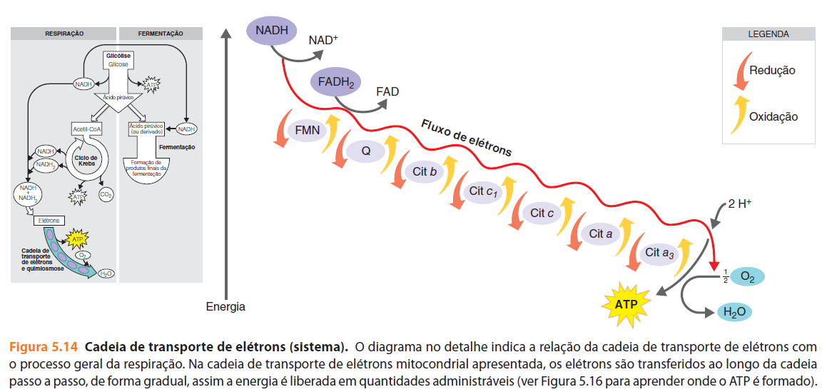

Slide 15
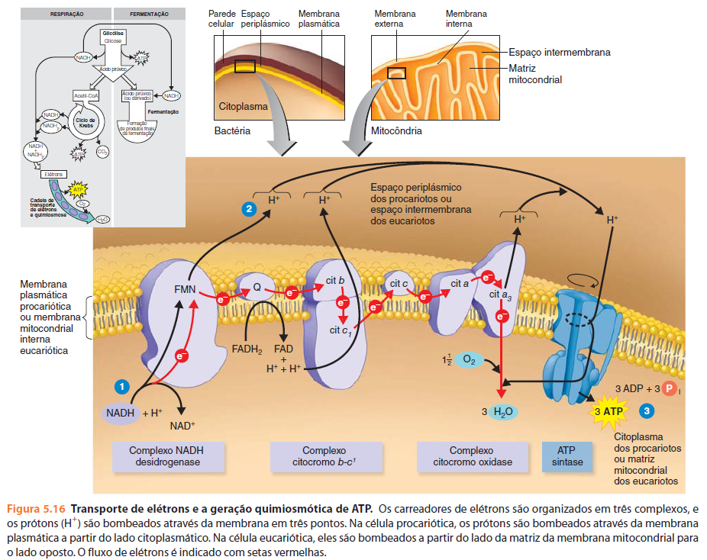

Slide 16
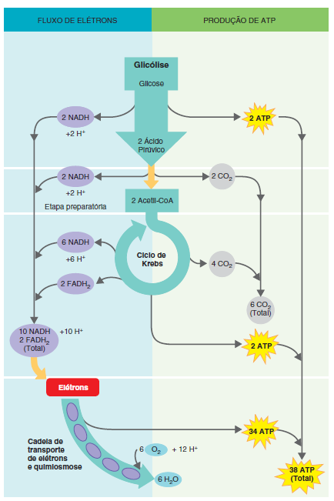

Slide 17
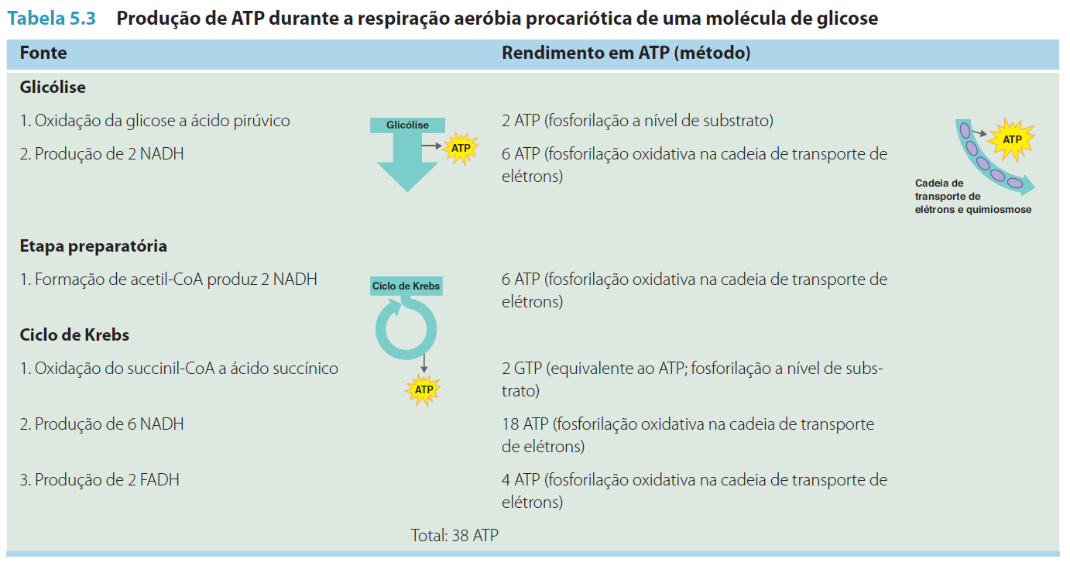

Slide 18
fermentação
libera energia a partir de açúcares ou outras moléculas orgânicas, como aminoácidos, ácidos orgânicos, purinas e pirimidinas
não requer oxigênio (mas pode ocorrer na sua presença)
não requer a utilização do ciclo de Krebs ou de uma cadeia de transporte de elétrons
utiliza uma molécula orgânica sintetizada na célula como aceptor final de elétrons

Slide 19
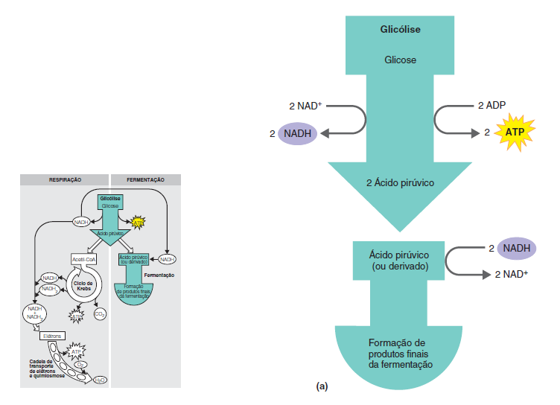

Slide 20
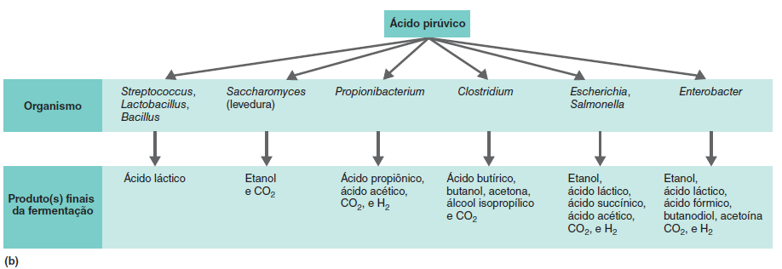

Slide 21
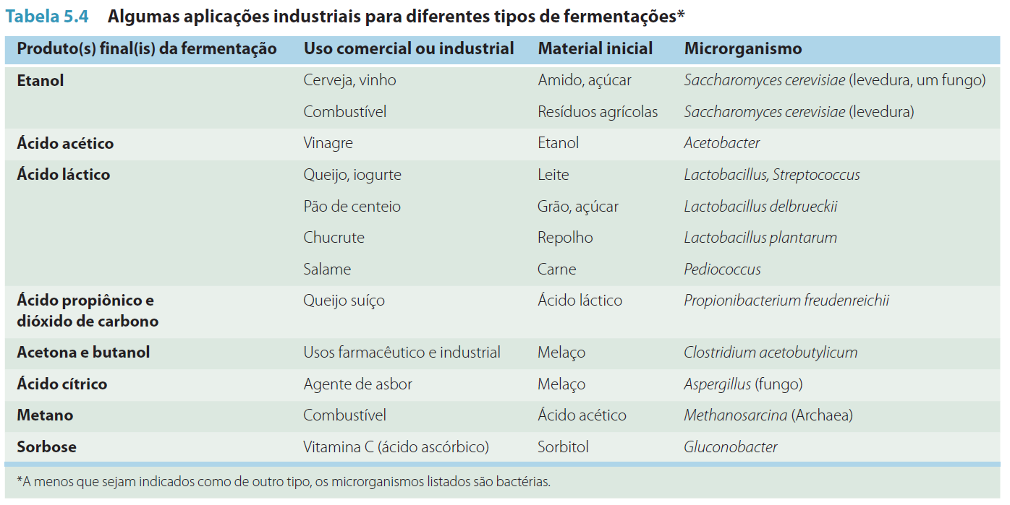

Slide 23
trabalho 2
até três alunos
entregar via e-disciplinas até 05/12/2022
escolher um produto comercial derivado da fermentação microbiológica e descrever o microrganismo utilizado na fermentação, seu metabolismo, as condições para a fermentação (fatores físicos e químicos, reagentes, equipamentos etc.) e o(s) produto(s) da fermentação

